Slide 1
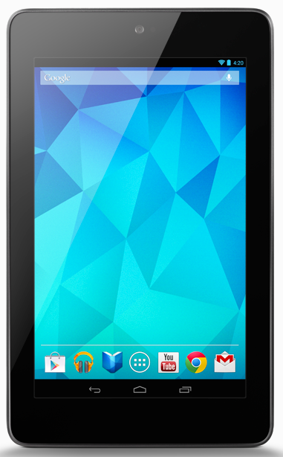
Google Nexus 7
７インチディスプレイのタブレット
Android オペレーティングシステム搭載
＜搭載されている主なセンサー＞
３軸ジャイロセンサー、３軸加速度センサー： InvenSense 社製 MPU-6050
磁気センサー
ＧＰＳレシーバ：
BROADCOM社製 BCM 4751
GPS信号を受信し、現在位置の測位を行う.
大きさ: 2.9×3.1mm
前面カメラ：
Aptina 社 mi 1040
1.2 メガピクセルの C-MOS 画像センサー搭載
写真は google の Web ページ
http://www.google.co.jp/nexus/7/ より引用

Slide 2
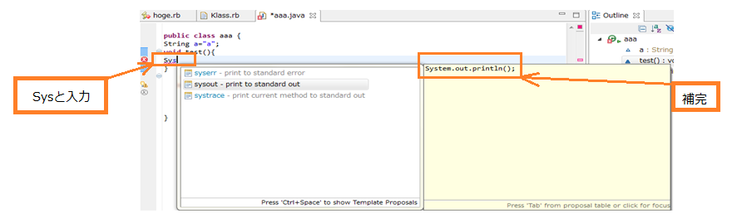
Eclipse Juno (Eclipse バージョン 4.2)
IBM によって開発された統合開発環境
オープンソース (無料で使用可)
Java など，多数のプログラミング言語に対応
Android 機器用プログラムの開発ツール (Android 開発ツール) が付属
◆ Eclipseのコード編集支援機能の例

Slide 3
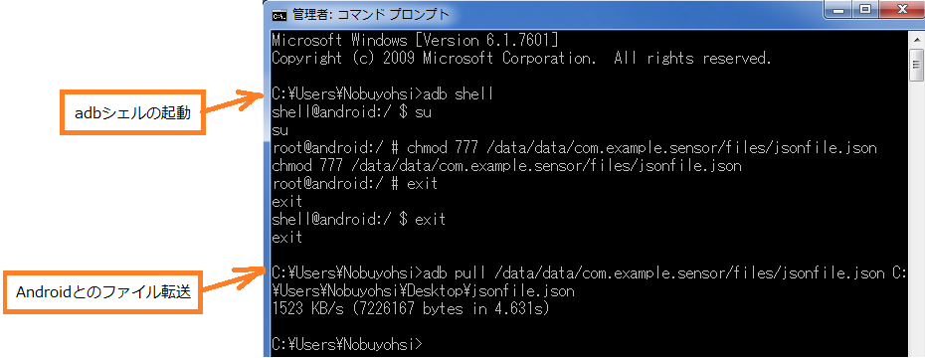
Android ソフトウエア開発キット (Software Development Kit)
Android 機器用プログラムの開発には、Google が公開している、Android ソフトウエア開発キット が必要
＜構成物＞
Android 用 Java ライブラリ
Android 機器用プログラムに役立つ各種のライブラリ
  Android Virtual Device → エミュレータ（プログラムのテスト時に便利）
  デバッグモニタ
  デバイスドライバ
  Android Debug Bridge (adb) → Android 機器とのファイル転送に便利
◆ Windows パソコンと Android
機器を接続し，adb を用いて
ファイル転送しているところ

Slide 4
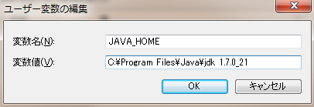
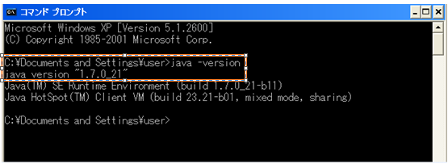
Eclipse Juno と Android ソフトウエア開発キットのインストール手順
Java 開発キット (Java Development Kit)のダウンローとインストール
環境変数の設定
環境変数の確認
Eclipse Junoのダウンロードとインストール
Android ソフトウエア開発キットのダウンロードとインストール
Eclipse 用 Android 開発ツールのダウンロードとインストール
◆ Windows の場合の設定例
◆ コマンドプロンプトを開き、「java -version」と実行してみる

Slide 5
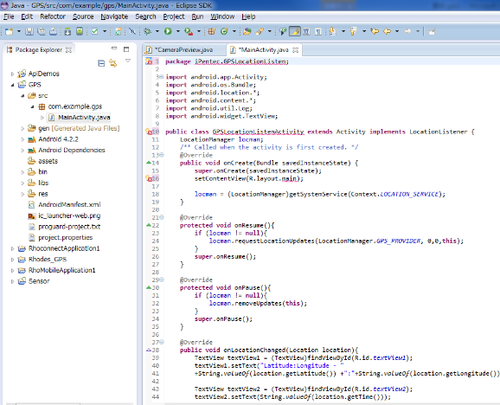
Android プログラムの開発の段階
公開の情報源
から入手
Eclipse
エミュレータや実機
チェック
（自動）
テスト実行
Andoid パッケージ
※ 所定の動作かを注意深く確認
※ 実行時になってエラーメッセージ
が出ることもある
自前で設定、
修正
Android パッケージは，Android
に関する種々のプログラムを
まとめたもの
◆構文エラーなどを含むときは
エラーメッセージが出る

Slide 6
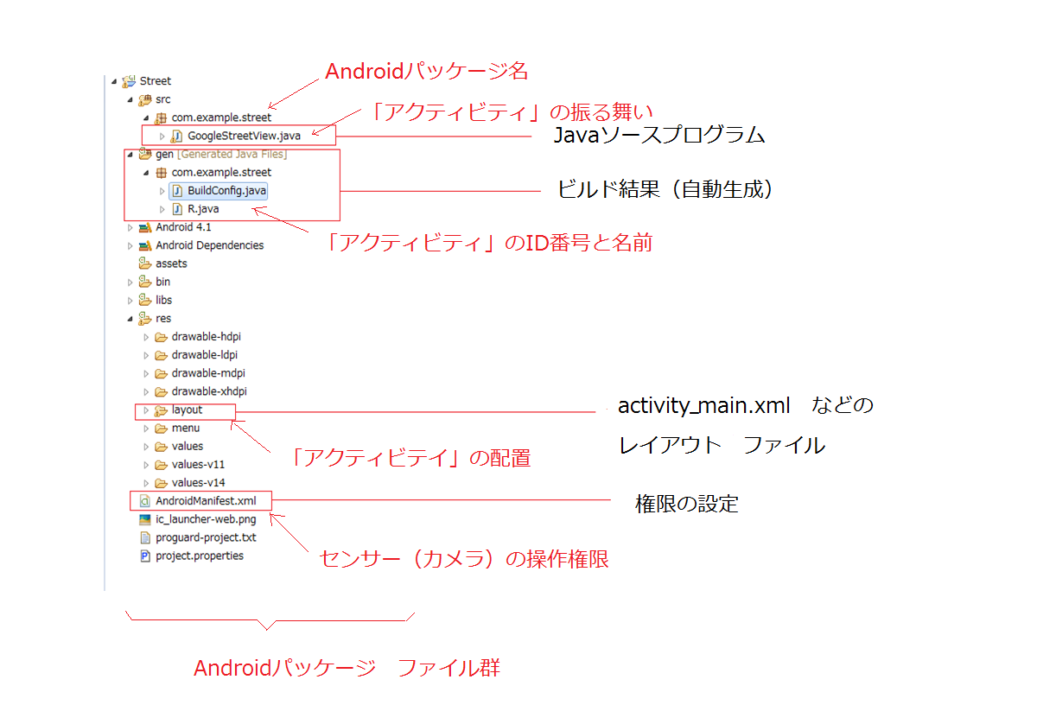
Android パッケージの例
◆ Android パッケージのファイルとディレクトリの階層表示
※ アクティビティとは，
Android の画面や
部品（ボタンなど）.
プログラムの基本要素
である
Android パッケージとは，Andoid に関する種々の
ファイルをまとめてパッケージ化したもの

Slide 7
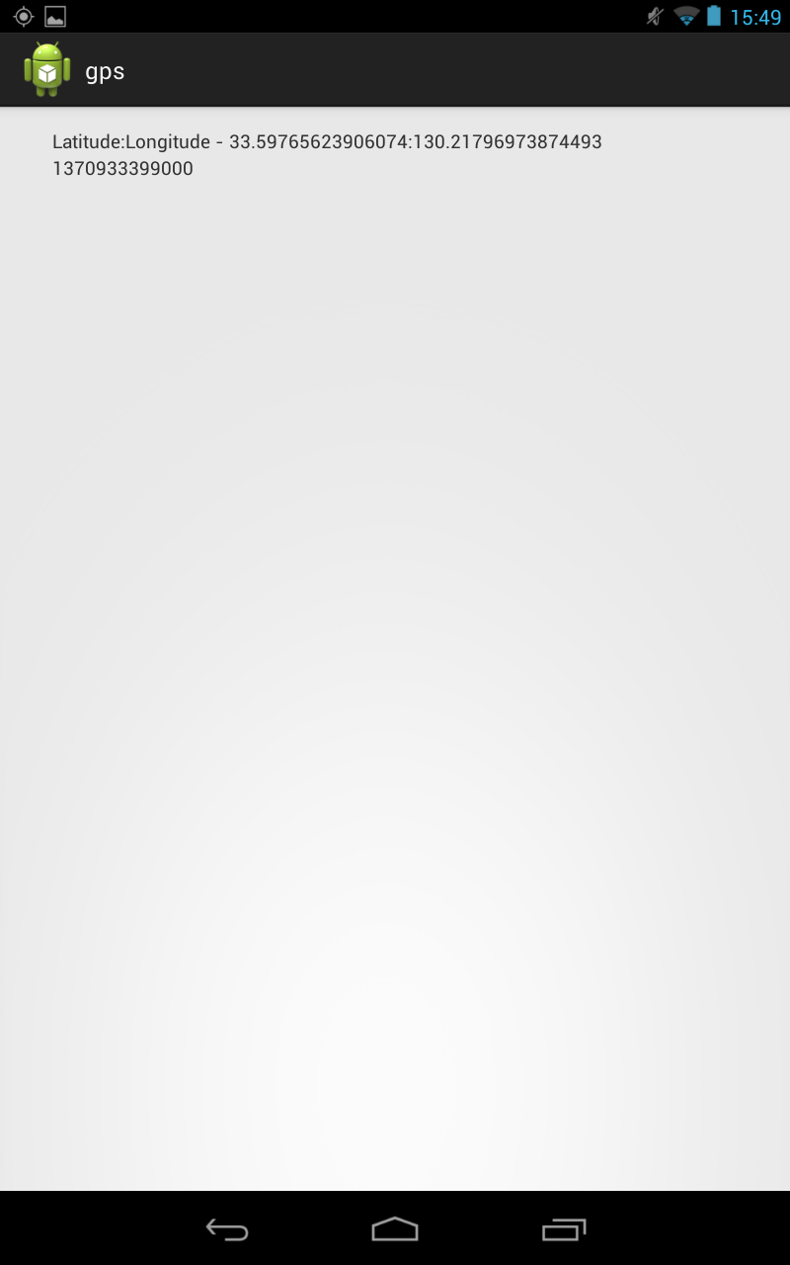
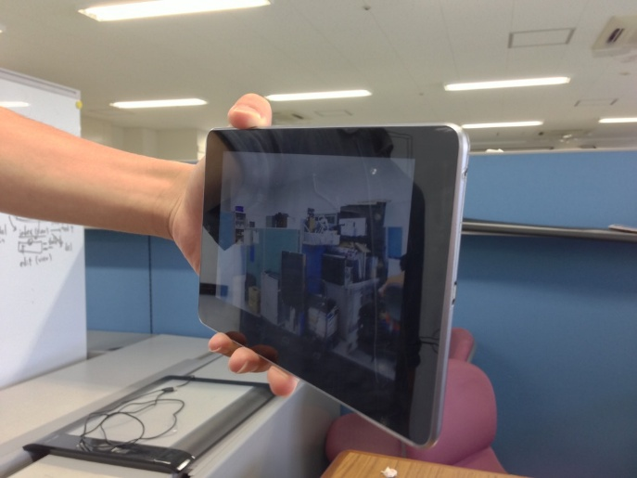
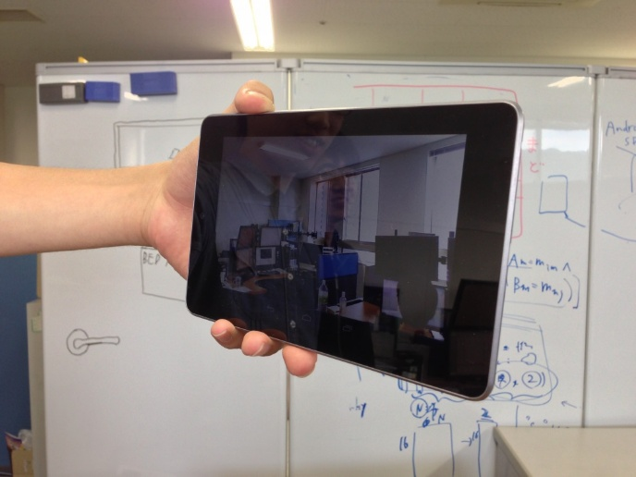
Android に付属のセンサー類
ジャイロセンサー＋加速度センサー
磁気センサー
GPSレシーバ
前面カメラ
WiFi を用いた位置センサー
など
緯度
経度
取得日時
■ カメラアプリ
■ GPS アプリ

Slide 8
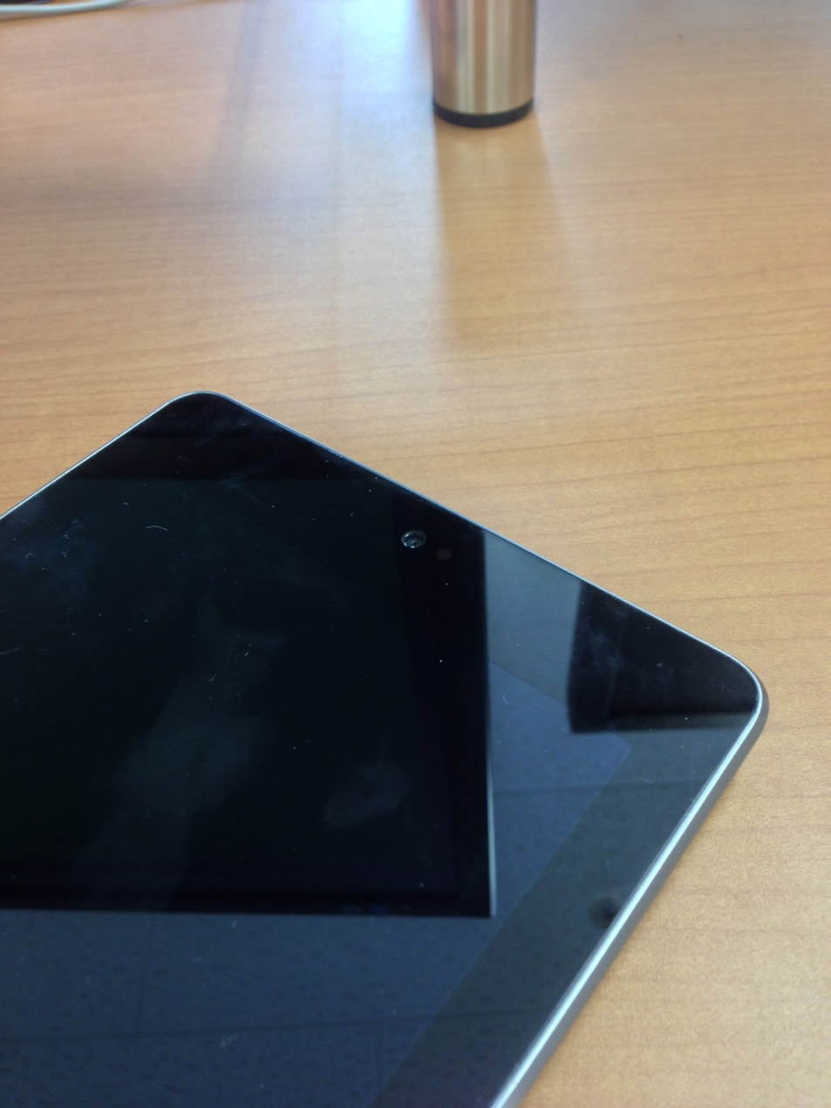
前面カメラ
Google Nexus 7 に，背面カメラは搭載されていない
前面カメラ

Slide 9


カメラアプリ
前面カメラを使って、映像を表示するアプリ（カメラアプリ）を作成
◆ カメラの向きを変えると映る画像が変わっている

Slide 10
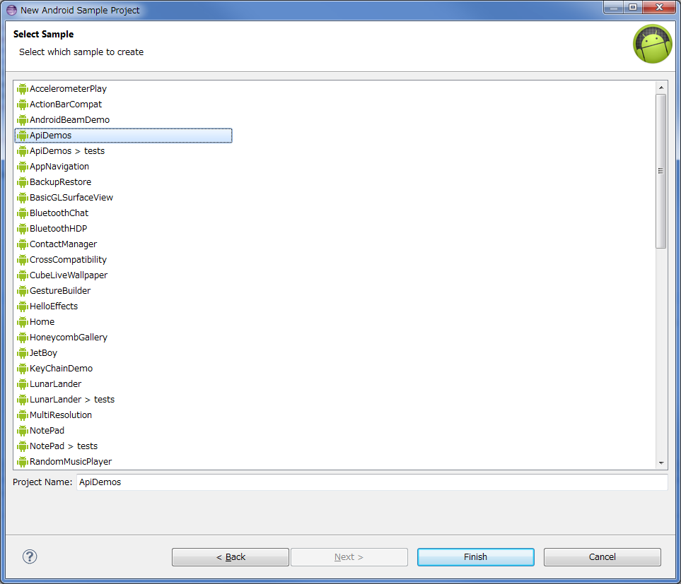
Eclipse の「Android サンプルプロジェクト画面」から必要なものを選択
APIデモ中にカメラアプリがある。
ApiDemosを選択

Slide 11
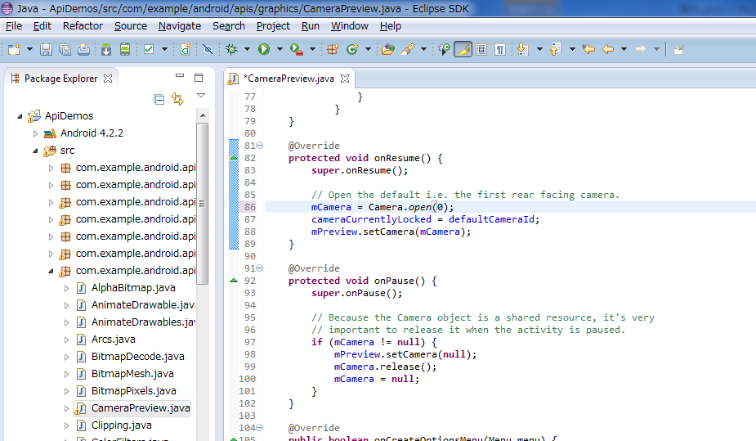
Andorid パッケージ内の Java ソースプログラムの修正
Google Nexus 7 には前面カメラしかない．修正が必要．
CameraPreview.java を修正し，「mCamera = Camea.open();」のかっこの中に0を追加して，前面カメラを使うように設定．
0：前面カメラ
省略時：背面カメラ

Slide 12
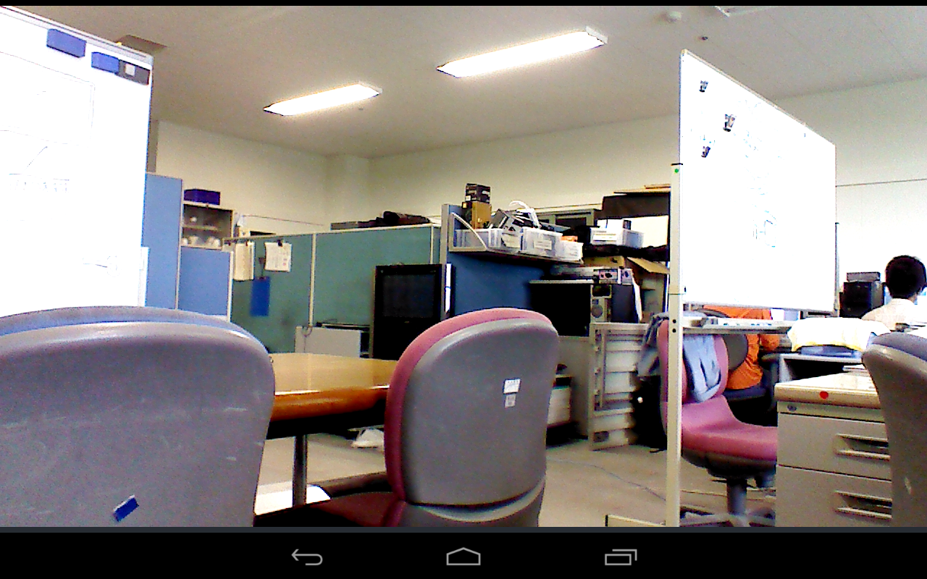
実行中のスクリーンショット

Slide 13
GPSアプリ
  測位データ現在地の緯度
  現在地の経度
  測位日時（1970年1月1日からのミリ秒数）
緯度
経度
取得日時

Slide 14
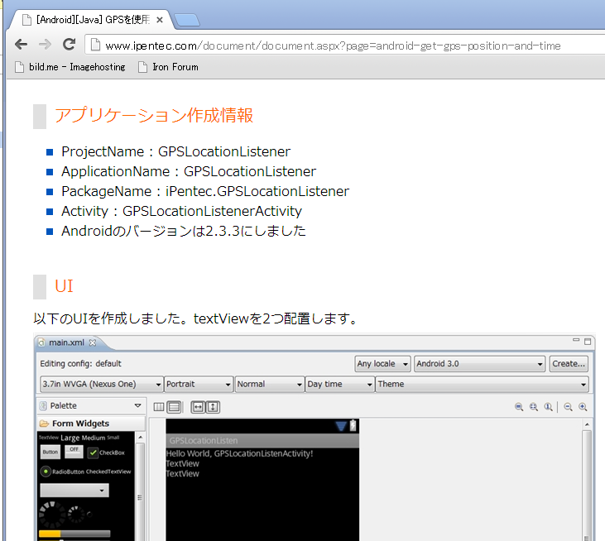
GPSアプリの開発手順
Eclipse
エミュレータや実機
http://www.ipentec.com/document/document.aspx?page=android-get-gps-position-and-time
チェック
（自動）
テスト実行
Andoid パッケージ
■ GPS アプリのプログラム
を公開の情報源から入手
※ 所定の動作かを注意深く確認
※ 実行時になってエラーメッセージ
が出ることもある
自前で設定、
修正

Slide 15
Andorid パッケージ内の AndroidManifest.xml の修正
ＧＰＳレシーバから，測位情報が取得できる権限を設定する
<uses-permission android:name=“android.permission.ACCESS_FINE_LOCATION”/>
と書き加える

Slide 16
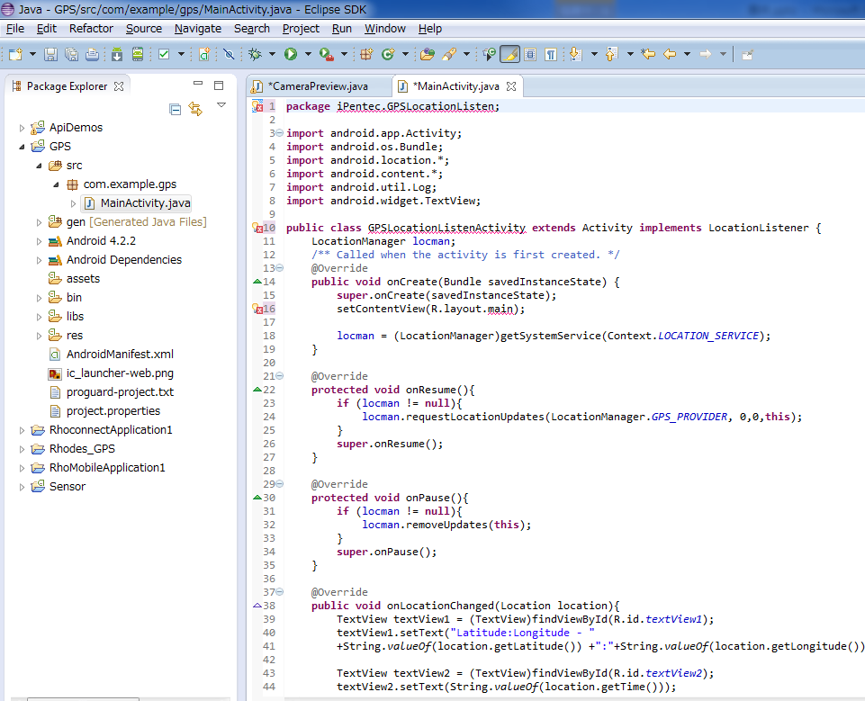
Andorid パッケージ内の Java ソースプログラムの修正
＜設定内容＞
com.example.gpsに直す
← Andorid パッケージ名
MainActivityに直す
← アクティビティのクラス名
activity_mainに直す
← アクティビティ名

Slide 17
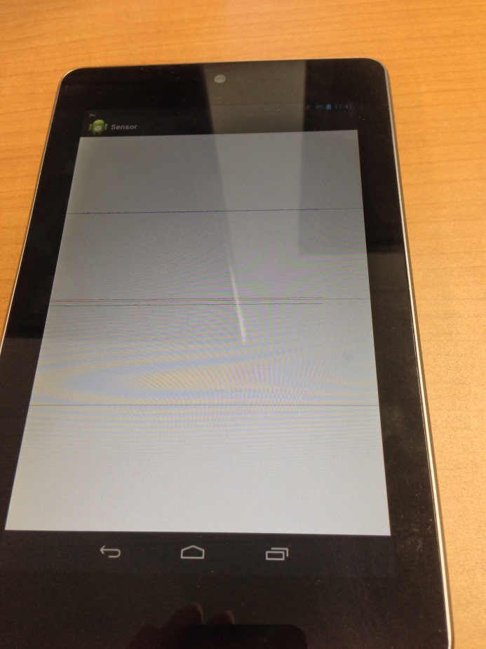
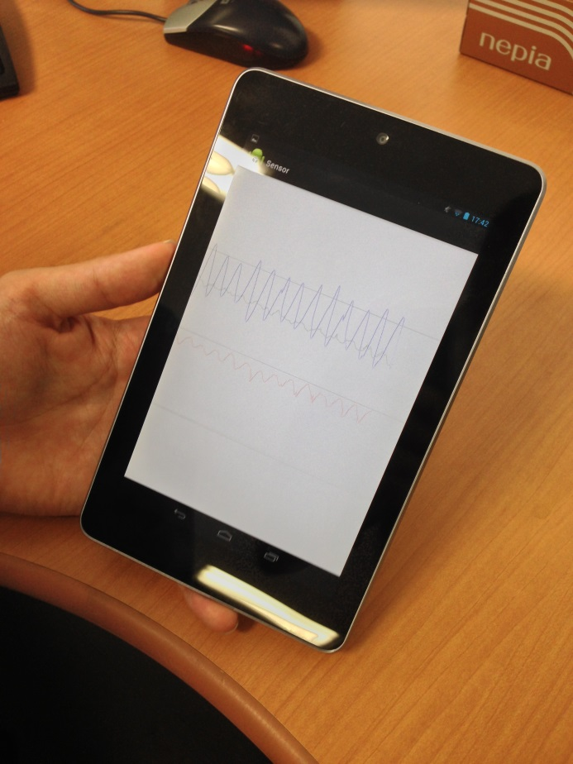
加速度センサー計測プログラム
加速度センサーの値を取得して、グラフを表示して、保存するアプリ
取得したデータは/data/data/com.example.sensor/files/に保存する。

Slide 18
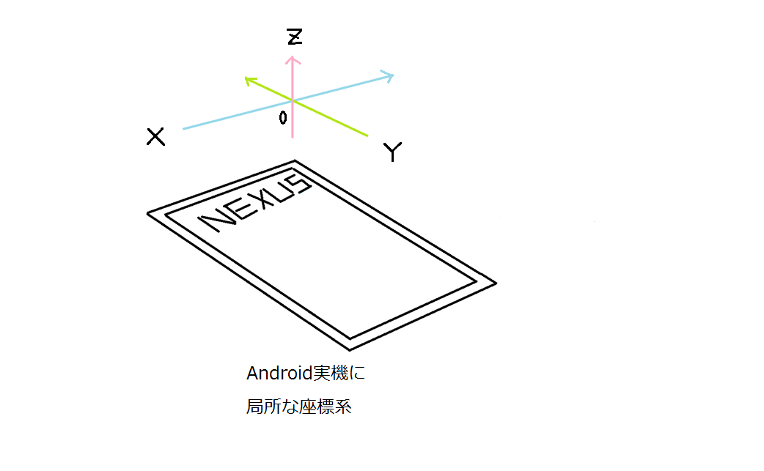
Android 実機の局所座標系
◆ 加速度センサーの計測値 (x, y, z) は，Android 実機の局所座標系での値である

Slide 19
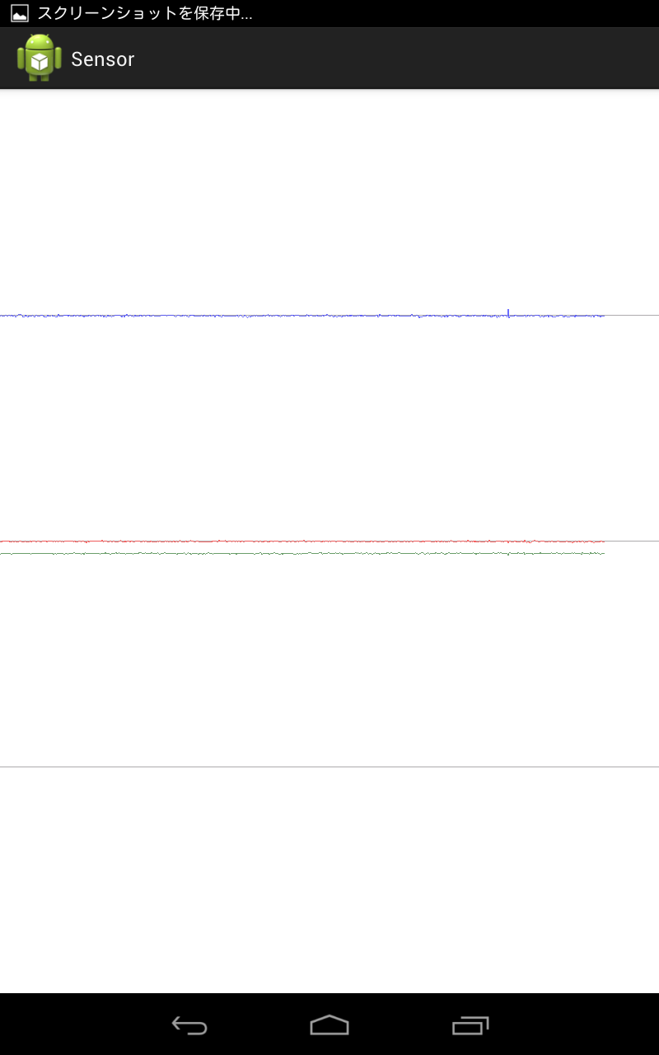
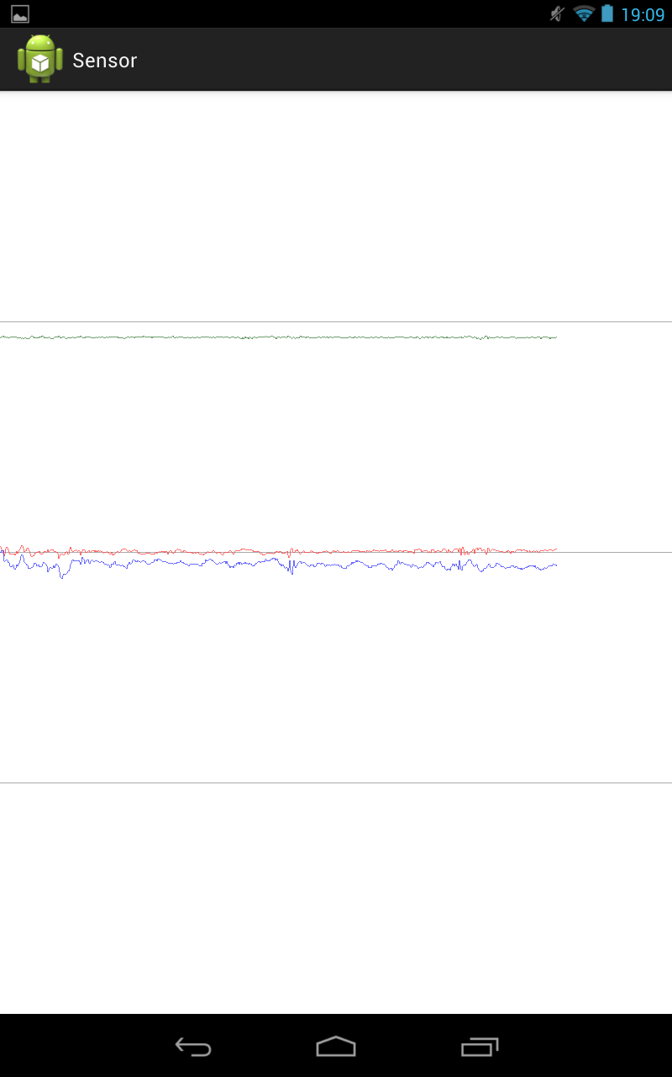
Andoroid実機を机の上に置いたときの計測結果
  X軸：赤
  Y軸：緑
  Z軸：青
青線のみが 1G 付近に分布
緑線のみが 1G 付近に分布
  1G
  0
  -1G
机の上に置いたとき
まっすぐ立てたとき

Slide 20
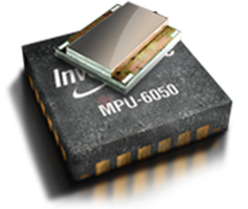
InvenSense 社製 MPU-6050
Nexus 7 に搭載された
３軸ジャイロセンサー ＋ ３軸加速度センサー （１チップで両機能）
大きさ: 4×4×0.9mm
ジャイロセンサー計測範囲：
±250, ±500, ±1000, ±2000°/sec
(degree per sec.) に設定可能
加速度センサー計測範囲：
±2g, ±4g, ±8g, and ±16g に設定可能
写真はhttp://www.invensense.com/mems/gyro/mpu6050.html
から引用

Slide 21
加速度センサーを用いたデータ計測（再実験）
再実験： 右手，左手，左後ポケットと場所を変えて，様子が変わるかに興味があった
実験手順
3通り
左後ポケット（約460秒）
右手（約100秒）
左手（約100秒）
使用機材
Nexus7の加速度センサー
サンプリング周期
200回/秒
右手
左手
左後ポケット

Slide 22
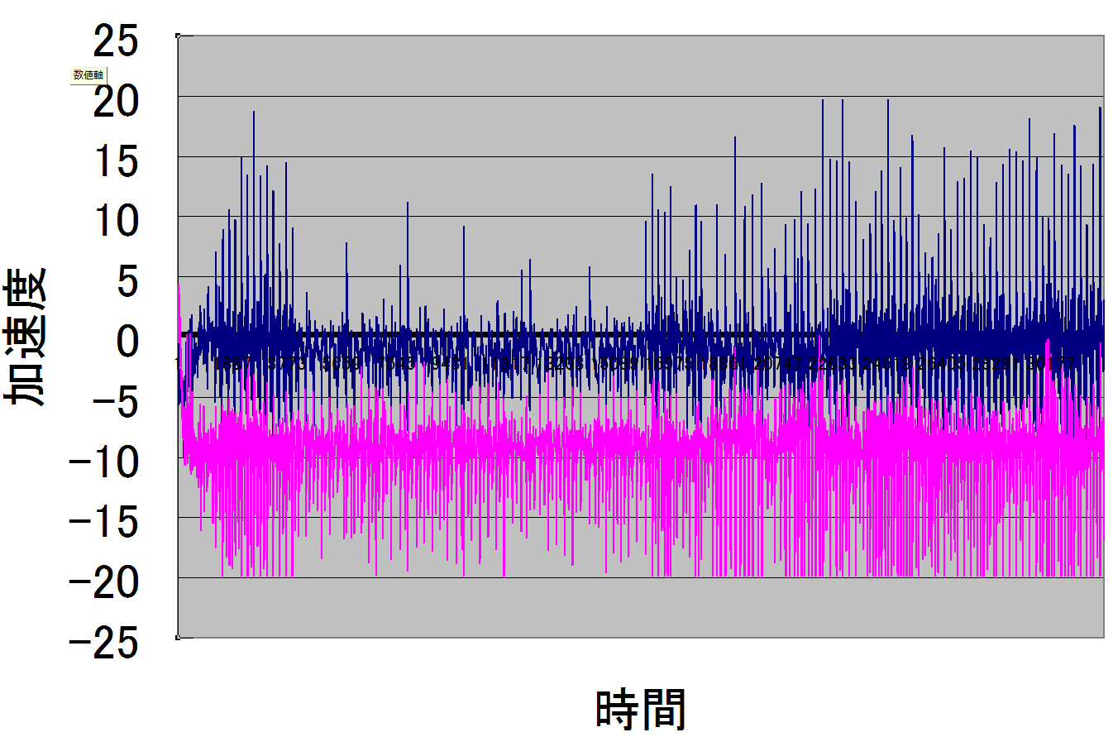
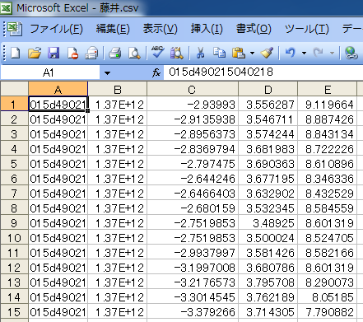

データ計測結果
[m/s²]
タイムスタンプ
X Y Z
機体番号
◆ x とyの時間変化（開始後，約160秒分を描画）
◆計測データの先頭部分

Slide 23
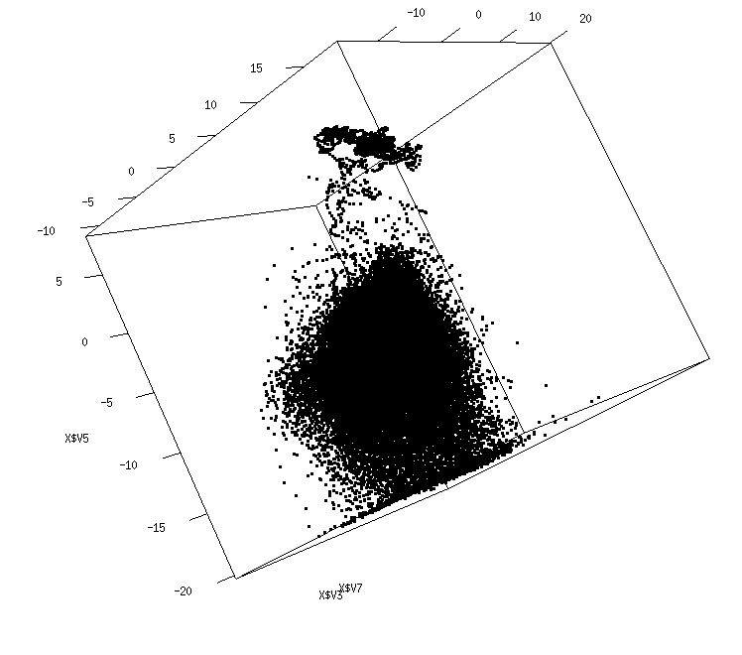
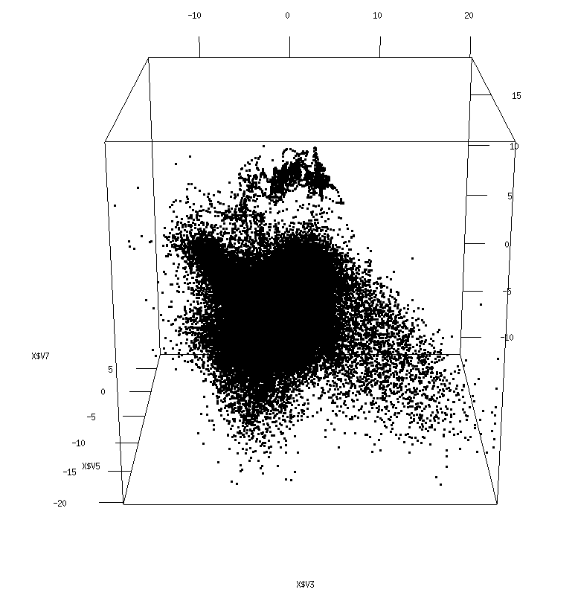
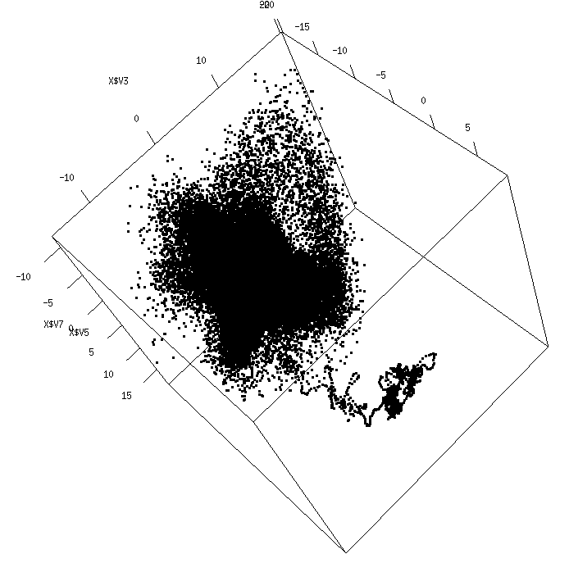
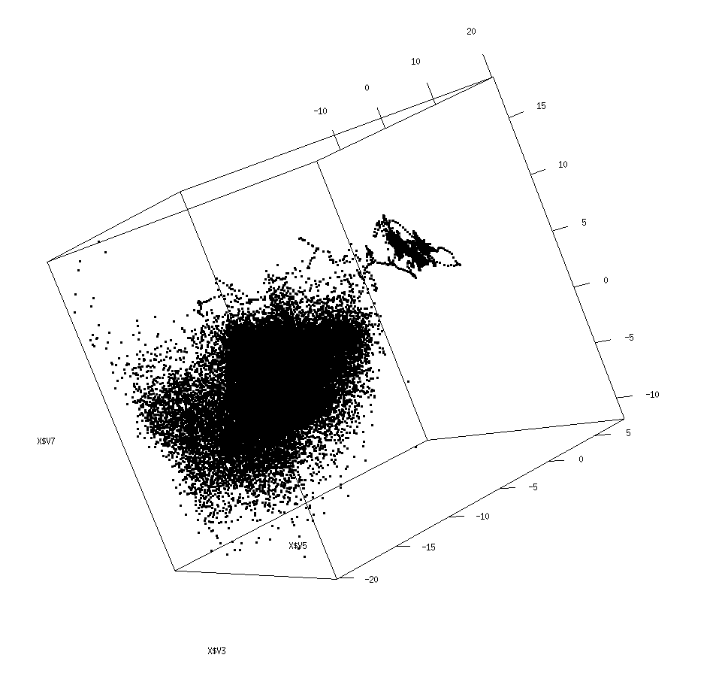
3次元グラフ表示の例 (左後ポケット)
Z
Y
X
数値の単位はm/ｓ
左後ポケットに入れて歩行
回転
2

Slide 24
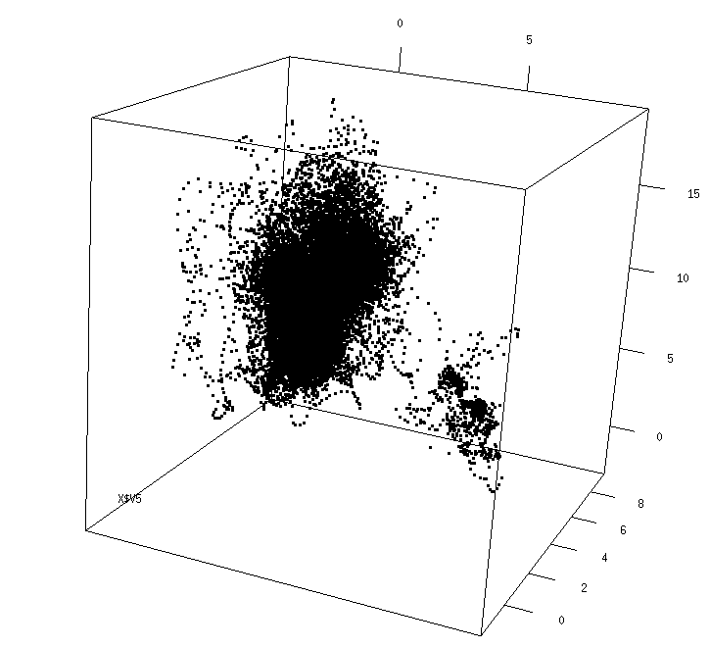
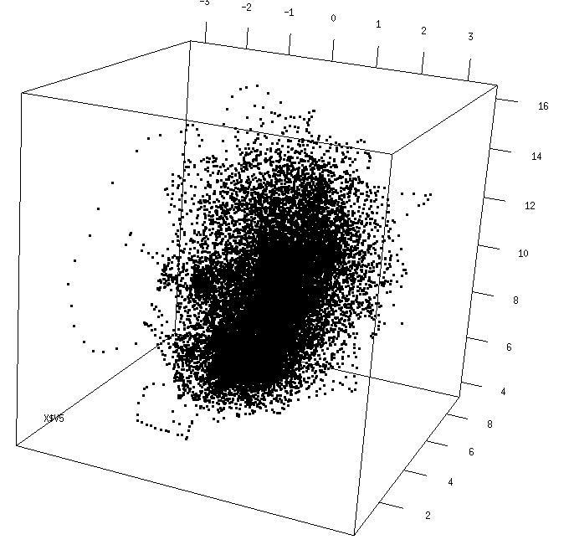
3次元グラフ表示の例 (左手，右手)
左手に持って歩行
右手に持って歩行
2
加速度の単位はm/s

